Slide 1

基于MIL-STD-6016的战术数据链信息标准数据库架构设计与整合应用
Database Architecture Design and Integration Application of
Tactical Data Link Information Standards Based on MIL-STD-6016
答辩人：李含彤
指导教师：蒲戈光
专业：软件工程
日期：2025年9月14日
华东师范大学

Slide 2
01
研究背景
02
相关工作
03
系统需求分析
目录
04
系统设计与实现
CONTENTS
05
测试与性能分析

Slide 3
01
研究背景

Slide 4
研究背景与意义
研究背景
• 信息化战争发展：战术数据链（TDL）成为现代作战体系核心
• Link16广泛应用：基于MIL-STD-6016标准，实现跨平台信息交互
• 多链路挑战：信号检测困难、天基拓展需求、多链融合挑战
研究意义
• 理论价值：推动不同数据链协议的统一
• 工程意义：为装备间互操作提供技术基础
• 应用价值：支持多链融合与仿真验证

Slide 5
国内外研究现状
国外研究
• 标准化体系：MIL-STD-6016、MIL-STD-3011、STANAG 5516
• 技术支撑：MITRE多链融合与互操作工程
• 性能优化：抗干扰建模、态势信息处理
国内研究
• 信号检测：Link16信号检测与识别方法
• 天基拓展：天基拓展及其影响研究
• 仿真平台：数据链仿真平台构建
研究空白
• 标准数据库设计与多链融合整合方面有待深入

Slide 6
02
相关工作

Slide 7
研究内容与目标
主要研究内容
1. 标准梳理：系统梳理Link16消息标准，构建标准化数据库模型
2. 架构设计：设计数据库架构，支持消息存储、查询与一致性校验
3. 系统对接：实现数据库与仿真系统的对接
4. 性能评估：通过实验仿真评估数据库效果
研究目标
• 实现J系列报文结构、字段及编码规则的统一管理
• 支持跨消息字段查询以及数据一致性校验
• 验证数据库在态势信息处理和多链融合应用中的可行性

Slide 8
研究方法与技术路线
研究方法
1. 文献调研与标准分析：研读相关研究成果与标准文档
2. 数据库建模与架构设计：构建信息标准数据库模型
3. 系统实现与整合应用：开发数据库应用接口
4. 实验仿真与性能验证：利用仿真平台进行实验评估
技术路线
标准分析 → 需求分析 → 数据库设计 → 系统实现 → 测试验证

Slide 9
03
系统需求分析

Slide 10
系统需求分析
功能需求
• 标准消息管理：J系列报文的存储、查询与管理
• 字段与语义概念绑定：字段与语义概念的关联
• 多链路互操作支持：跨链路消息对接与映射
性能需求
• 查询效率：支持大规模数据的高效检索
• 并发处理：支持多用户同时访问
• 数据一致性：保证数据的完整性和一致性
安全需求
• 权限管理：基于角色的访问控制
• 数据保护：敏感信息的安全存储

Slide 11
04
系统设计与实现

Slide 12
数据库总体设计
设计目标
• 标准化存储：遵循MIL-STD-6016和STANAG 5516标准
• 语义绑定：实现字段与语义概念的绑定
• 互操作支持：支持跨链路数据互操作
• 高性能检索：提供高效的索引与查询机制
设计原则
• 模块化：分为消息、字段、概念、映射等子模块
• 分层化：逻辑层、物理层与接口层分离
• 面向应用：充分考虑实际使用场景

Slide 13
数据库架构设计
四层架构
1. 数据存储层：关系数据库模式，存储核心实体
2. 数据管理层：提供数据解析、校验、绑定功能
3. 接口服务层：通过RESTful API与外部系统交互
4. 应用展示层：提供前端可视化和交互操作
核心实体
• MESSAGE：J报文元数据，带标准版本维度
• FIELD：位段定义，约束位段不重叠
• CONCEPT：语义概念库
• MAPPING：跨链/跨版映射规则与置信度

Slide 14
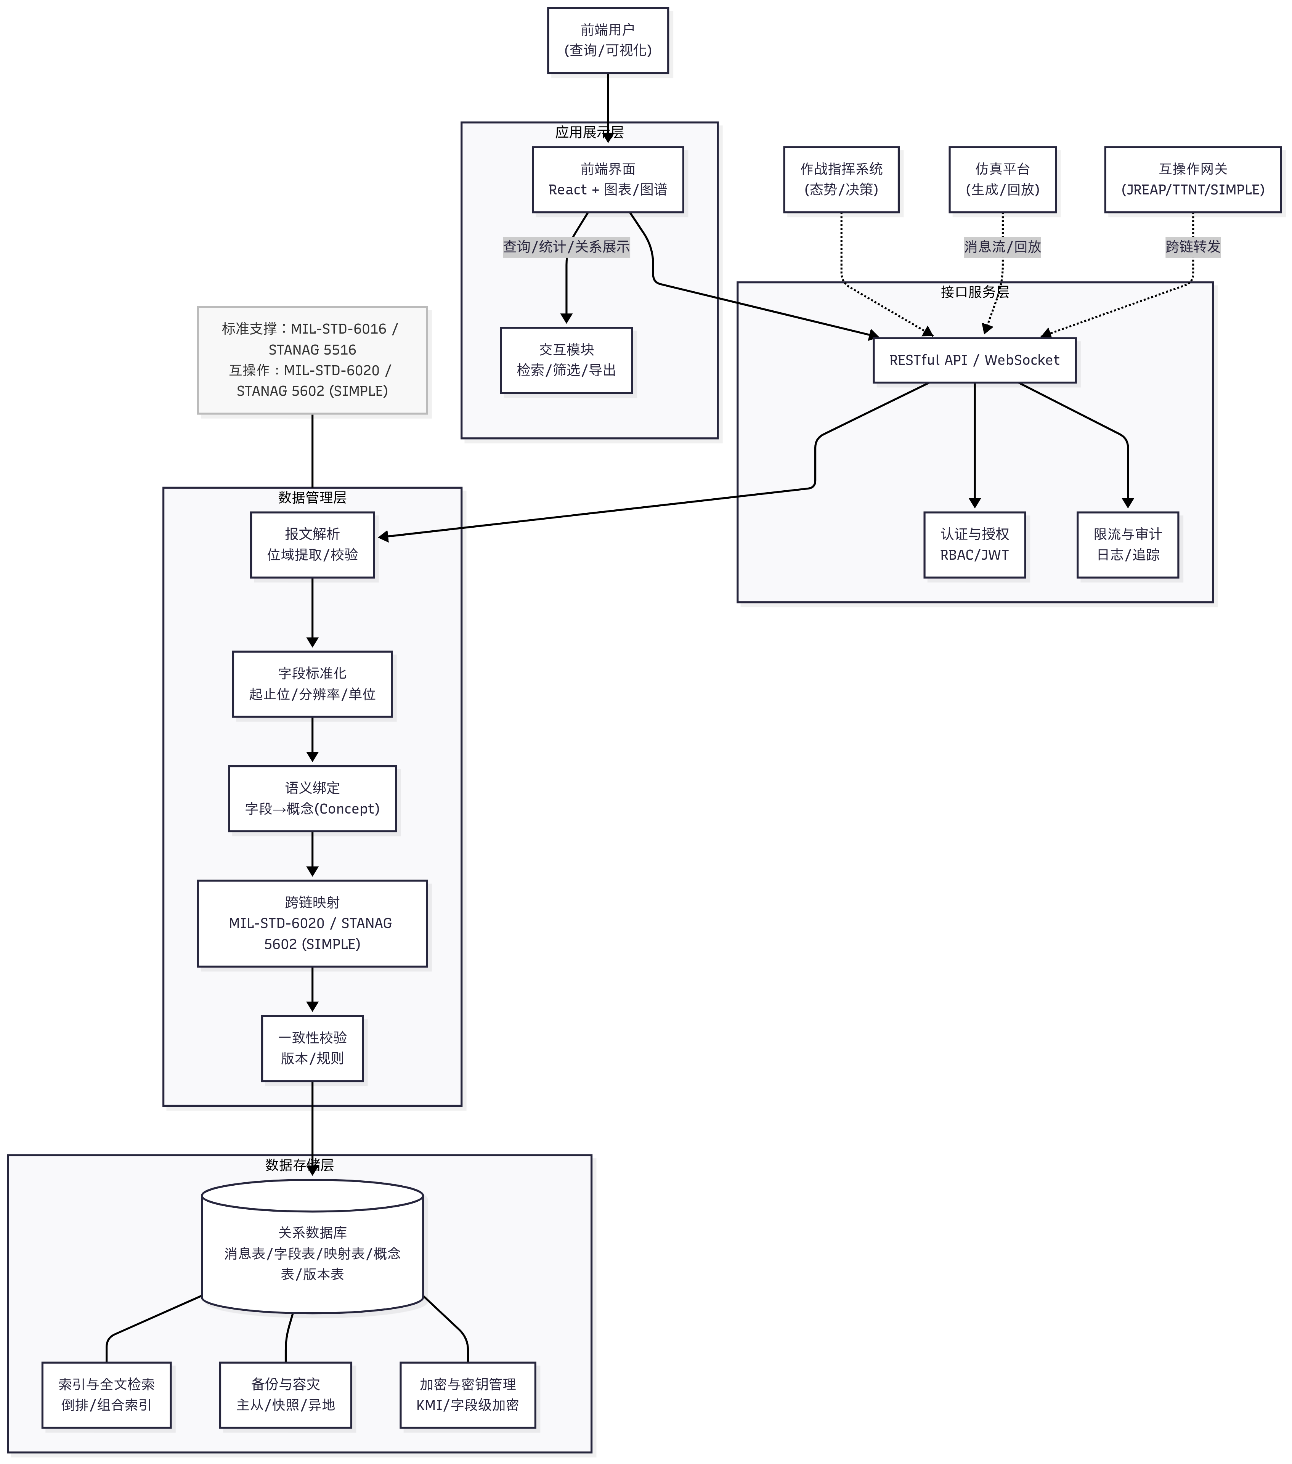
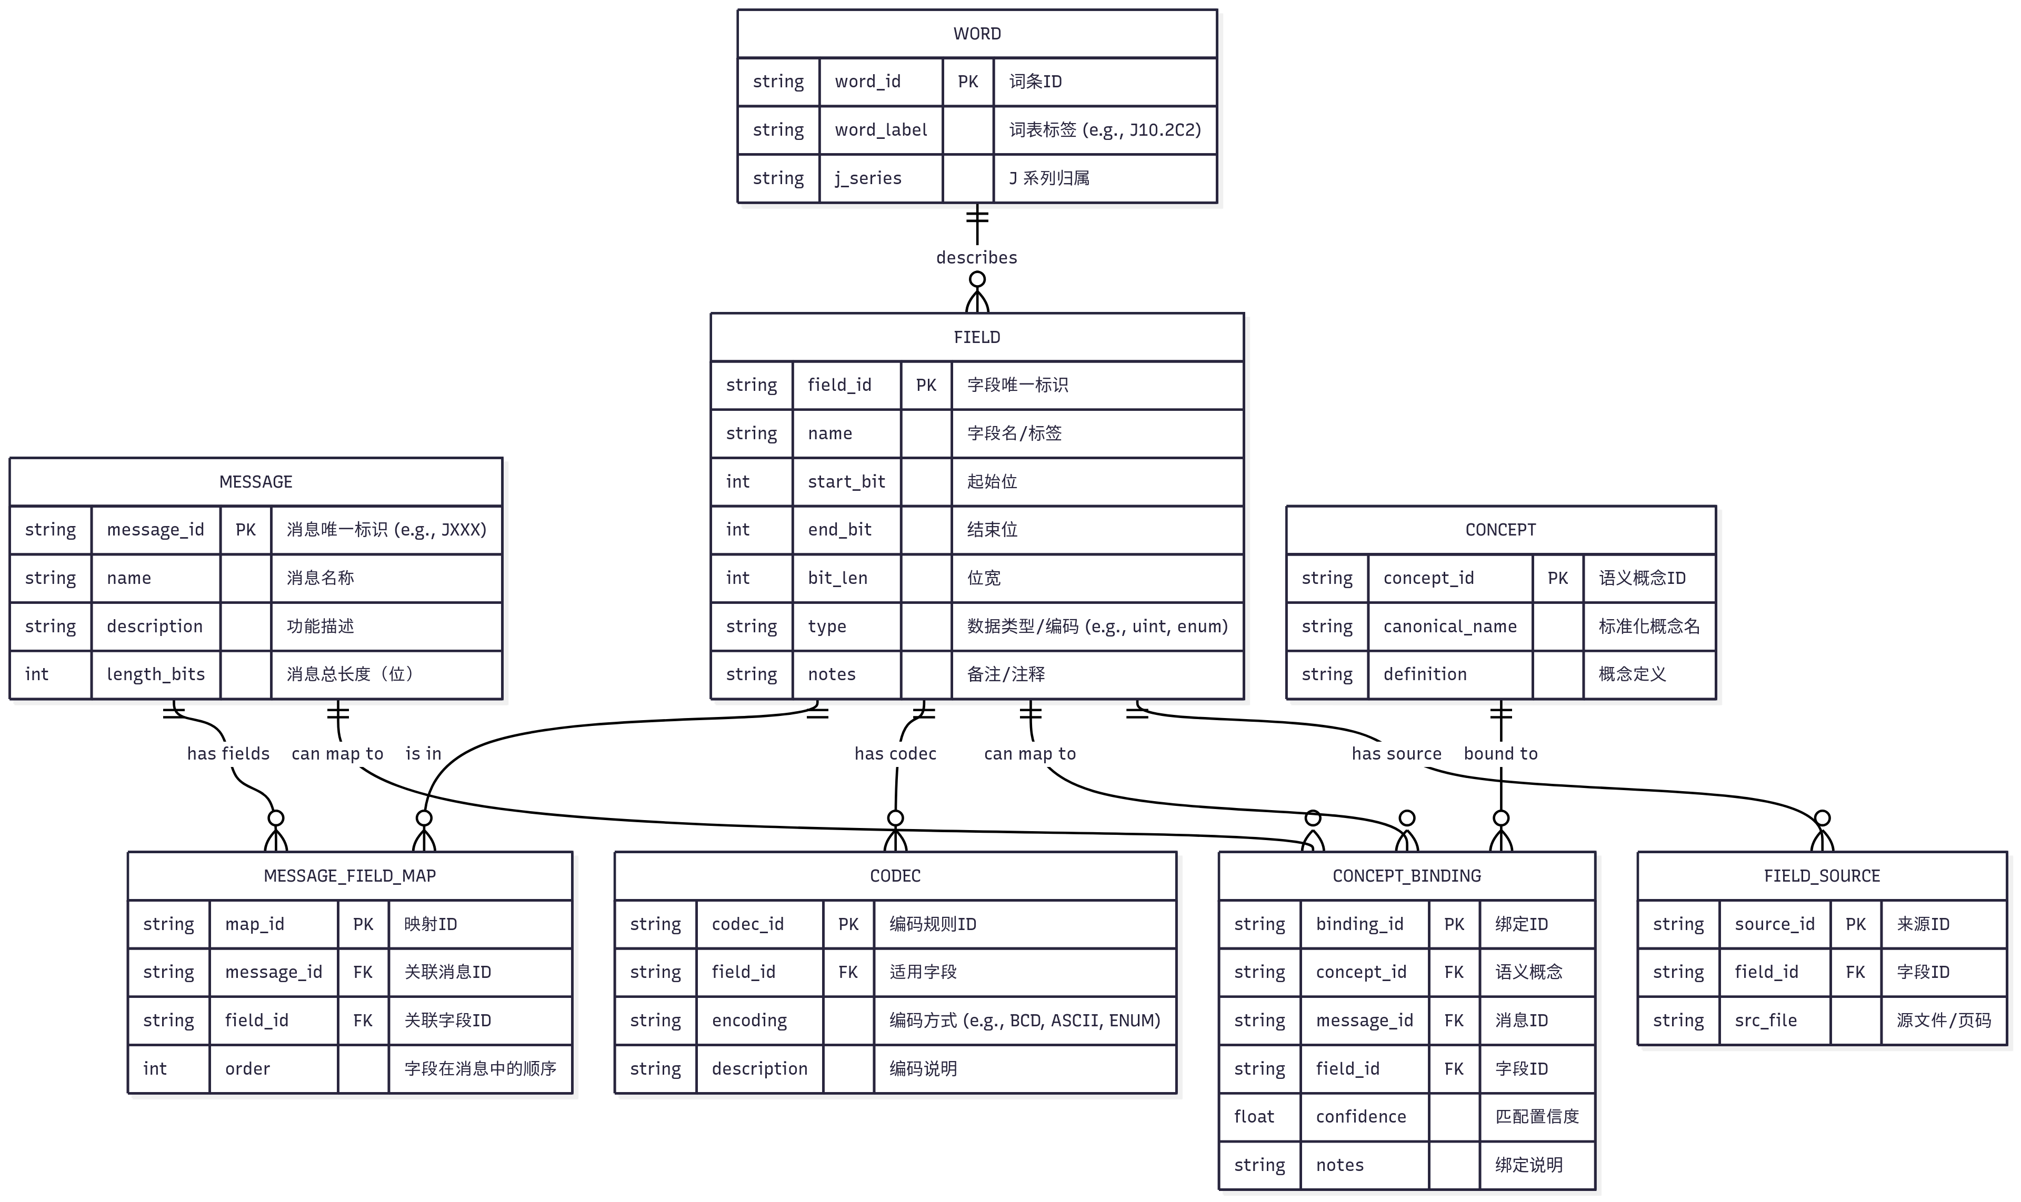
数据表结构设计

Slide 15
系统架构设计
总体架构
• 数据层：MySQL数据库，存储核心数据
• 服务层：FastAPI实现RESTful接口
• 应用层：React前端交互模块
• 外部接口层：与仿真平台、指挥系统对接
技术栈
• 后端：FastAPI + MySQL 8.0
• 前端：React + shadcn/ui
• 部署：Docker容器化部署

Slide 16
核心功能实现
数据导入功能
• CSV/Excel批量导入：支持大规模数据自动导入
• 数据清洗：自动处理异常数据和格式转换
• 数据校验：确保导入数据的完整性和一致性
查询检索功能
• 多条件搜索：支持关键词、J系列、模糊/精确搜索
• 跨标准比较：支持不同版本规范的对比分析
• 语义绑定：实现字段与概念的双向绑定

Slide 17
系统实现展示（共享屏幕演示）
主要功能模块
1. 消息管理：J系列报文的增删改查
2. 字段管理：位段信息的结构化存储
3. 概念管理：语义概念的定义和维护
4. 映射管理：跨标准映射关系的建立
用户界面
• 搜索界面：提供直观的搜索和筛选功能
• 结果展示：表格化展示搜索结果
• 统计分析：提供数据统计和可视化图表

Slide 18
05
测试与性能分析

Slide 19
系统测试方案
测试目标
• 数据库正确性：验证数据完整性和一致性
• 接口稳定性：测试API的并发性能
• 功能可用性：验证用户界面的易用性
• 安全鲁棒性：测试系统的安全防护能力
测试方法
• 功能测试：手工操作与自动化脚本
• 压力测试：Apache JMeter模拟高并发
• 安全测试：SQL注入、参数验证等

Slide 20
性能测试结果
数据库性能
• 数据规模：支持50万条以上消息字段
• 查询效率：平均响应延迟小于150ms
• 并发处理：支持1000并发用户访问
接口性能
• 搜索接口：100并发下延迟<150ms
• 比较接口：跨5个规范版本响应约200ms
• 成功率：1000并发下保持95%成功率

Slide 21
功能测试结果
数据库层面
• 约束验证：外键约束、唯一约束正常工作
• 数据一致性：位宽一致性检查通过
• 审计功能：异常记录自动记录至审计表
接口层面
• 参数验证：非法参数正确返回错误
• 安全防护：SQL注入等攻击有效防护
• 权限控制：RBAC角色分离策略有效
前端层面
• 兼容性：多浏览器兼容性良好
• 用户体验：搜索条件正确回显
• 错误处理：弱网条件下降级机制正常

Slide 22
06
创新点与展望

Slide 23
系统特色与创新点
主要特色
1. 标准化建模：基于MIL-STD-6016的规范化数据模型
2. 语义绑定：字段与概念的双向绑定机制
3. 跨链支持：支持多链路互操作和映射
4. 高性能：优化的索引和查询策略
创新点
• 统一数据模型：首次系统化建模MIL-STD-6016标准
• 语义一致性：通过概念绑定提升跨标准一致性
• 工程化实现：完整的系统架构和接口设计

Slide 24
应用价值与前景
直接应用
• 标准管理：为MIL-STD-6016标准提供数字化管理平台
• 研发支持：为数据链系统开发提供标准参考
• 培训教育：为相关专业教学提供实践平台
扩展应用
• 多链融合：支持Link16、JREAP、TTNT等多链路整合
• 仿真验证：为战术数据链仿真提供数据支撑
• 互操作测试：为装备互操作性验证提供工具

Slide 25
存在的问题与不足
数据规模限制
• 样本有限：实验数据约50万条，未覆盖全部NATO规范
• 跨链验证：缺乏Link11/22、TTNT的大规模验证
功能深度
• 可视化：前端以表格展示为主，缺乏复杂图表分析
• 冲突检测：一致性验证逻辑仍偏基础
安全运维
• 加密保护：未覆盖全链路加密、KMI等高级安全要求
• 运维监控：缺乏完整的运维监控体系

Slide 26
未来研究方向
短期目标
1. 数据扩展：导入更多NATO标准数据
2. 功能增强：增加复杂查询和可视化功能
3. 性能优化：进一步提升查询效率和并发能力
长期目标
1. 多链融合：支持更多战术数据链标准
2. 智能分析：引入AI技术进行智能分析
3. 分布式部署：支持大规模分布式部署

Slide 27
总结与致谢
主要贡献
• 理论贡献：建立了MIL-STD-6016的标准化数据模型
• 技术贡献：实现了高性能的数据库架构和接口设计
• 应用贡献：为战术数据链互操作提供了技术支撑
致谢
感谢导师的悉心指导！
感谢实验室同学的支持！
感谢各位老师的宝贵意见！

